Slide 1
Testing tradicional vs ágil Manifiesto de Testing
Grupo N°7
48701 - Basso Martín Federico
54910 - Gómez Iván Alejandro
86120 - Grande Araceli Tamara
86329 - Sueldo Tomas Agustin
88475 - Juarez Santiago
Ingeniería y Calidad del Software

Slide 2
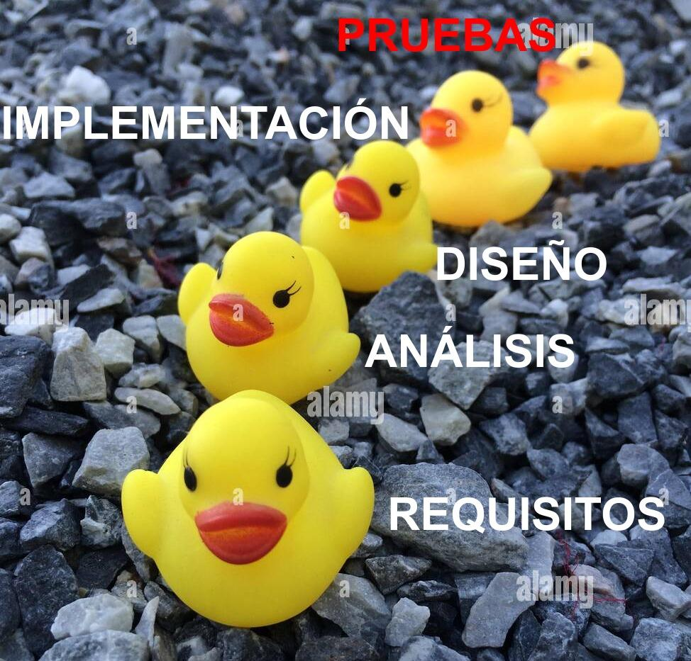
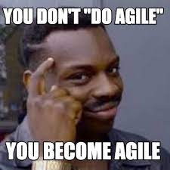



AGENDA
AGENDA
1
2
3
4
5

Slide 3
HISTORIA DEL TESTING
1970
1990
1960
1980
2000+
Notes:
El testing de software surge prácticamente desde los inicios del desarrollo de software como disciplina.
En las décadas de 1960 y 1970, con el crecimiento de la industria del software, se empezaron a utilizar técnicas de pruebas para evaluar la calidad de los programas.
El testing de software evolucionó y se formalizó como una disciplina con sus propios procesos y técnicas. A fines de la década de 1970, surgieron los primeros enfoques sistemáticos para el testing, como el enfoque de caja negra y el enfoque de caja blanca.

Slide 4


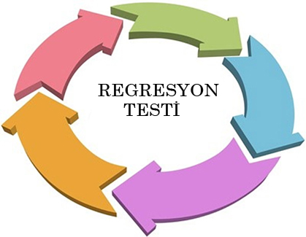
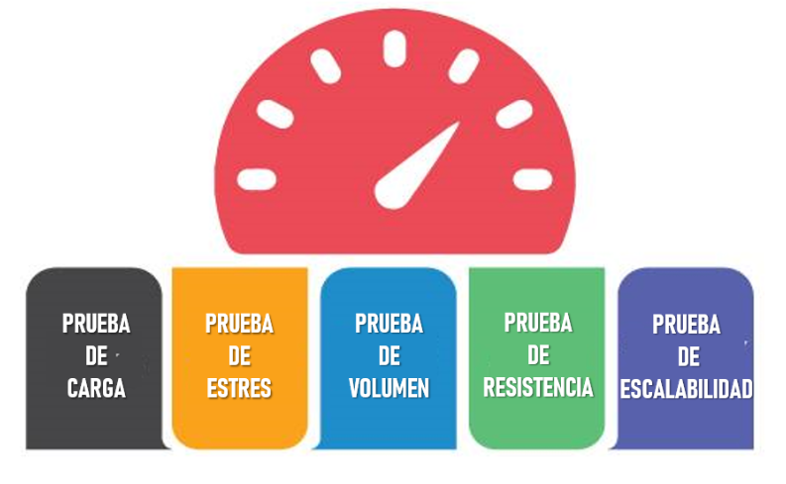
HISTORIA DEL TESTING
Notes:
En las décadas de 1980 y 1990, se introdujeron nuevos enfoques y técnicas, como el testing de regresión, el y el testing de seguridad, entre otros.
En la actualidad, el testing de software es una práctica ampliamente adoptada en la industria del desarrollo de software. Ha evolucionado para adaptarse a los nuevos requerimientos como el desarrollo ágil y la automatización del testing. Ejemplo el Software testing manifesto se presento en 2009

Slide 5

CONCEPTO DE TESTING
Notes:
Proceso utilizado en el desarrollo y mantenimiento de software para evaluar la calidad y el funcionamiento del mismo. Consiste en ejecutar el software con el objetivo de encontrar defectos, errores o fallos en su funcionamiento, y asegurarse de que cumple con los requisitos y las expectativas establecidas.
El propósito del testing es identificar problemas antes de que el software sea lanzado o puesto en producción, con el fin de corregirlos y mejorar la calidad del producto final. Esto ayuda a garantizar que el software sea confiable, seguro y cumpla con los objetivos establecidos.

Slide 6
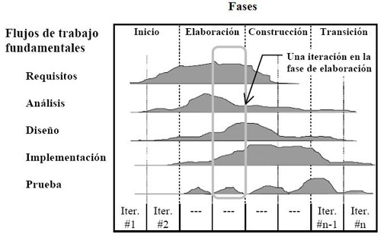
TESTING DESDE EL ENFOQUE TRADICIONAL
Notes:
En enfoques tradicionales, los Testers están activos durante la fase de pruebas de software solamente, de hecho, en la mayoría de los casos no comienzan con el proyecto desde la etapa de planificación, sino se integran semanas o días antes del comienzo de las pruebas de software.
Esto implica, desde un punto de vista tradicional como lo es el proceso unificado de desarrollo, que el tester termina estando un poco “separado” de las fases iniciales del desarrollo, e incluso su trabajo comienza a valer en las últimas iteraciones del flujo de trabajo.

Slide 7




CARACTERÍSTICAS DEL TESTING TRADICIONAL
Notes:
El testing se realiza de forma incremental
El resultado solamente es desplegado después de que todos los defectos fueron resueltos o corregidos
Enfoque “arriba-abajo” donde la fase de pruebas comienza sólo después de las fases anteriores
El cliente no participa activamente en la fase del testing

Slide 8






DESVENTAJAS DEL ENFOQUE TRADICIONAL
Notes:
Los cambios son implementados SOLO al final de la fase de prueba, afectando la velocidad de entrega del producto
Todos los requerimientos son definidos en las fases iniciales y las pruebas se adaptarán SOLO a esos requisitos sin posibilidad de cambio
Poca o ninguna interacción entre desarrolladores de pruebas
Se crea una rivalidad entre programador y tester
La documentación es una prioridad por lo que la creación de la misma afecta la velocidad de producción
No se intentan prevenir los defectos, sino encontrarlos

Slide 9
EQUIPOS AGILES
Equipo
del
Cliente
Equipo
De
Desarrollo
Notes:
Existen 2 tipos de equipos "equipo del cliente" y el “equipo desarrollador" La diferencia entre ellos son las habilidades que aportan para entregar un producto.
El equipo del cliente incluye expertos comerciales, propietarios de productos, expertos en dominios: todos en el lado "comercial" de un proyecto. Ellos:
escriben las historias o conjuntos de características
dan los ejemplos que impulsará la codificación en forma de pruebas orientadas al negocio.
se comunican y colabore con el equipo de desarrolladores a lo largo de cada iteración
Son los evaluadores y expresar sus requisitos como pruebas
El Equipo de desarrolladores son todos los involucrados en la entrega de código
Son equipos agiles (los miembros del equipo a asumir múltiples actividades; cualquier miembro del equipo puede asumir cualquier tipo de tarea).
Muchas practicantes ágiles desalentar los roles especializados en los equipos
cada el equipo necesita decidir qué experiencia requieren sus proyectos. programadores, administradores de sistemas, arquitectos, administradores de bases de datos, redactores técnicos, especialistas en seguridad, y las personas que usan más de uno de estos sombreros pueden ser parte del equipo, física o virtualmente.

Slide 10
EQUIPOS AGILES
Equipo
del
Cliente
Equipo
De
Desarrollo
Equipo
De Testing
Notes:
Los testers también están en el equipo de desarrolladores, porque la prueba es un componente central de desarrollo ágil de software. Los testers abogan por la calidad en nombre del cliente y ayudar al equipo de desarrollo a entregar el máximo Valor de negocio.
Los equipos de clientes y desarrolladores trabajan en estrecha colaboración en todo momento con el objetivo es entregar valor a la organización.
Los testers tienen un pie en cada mundo, entendiendo el punto de vista del cliente, así como las complejidades de la implementación técnica.
El tester ayuda al equipo del cliente a escribir pruebas para las historias de la iteración, asegúrando de que pasen las pruebas y asegúrando de que se automaticen las pruebas de regresión adecuadas

Slide 11
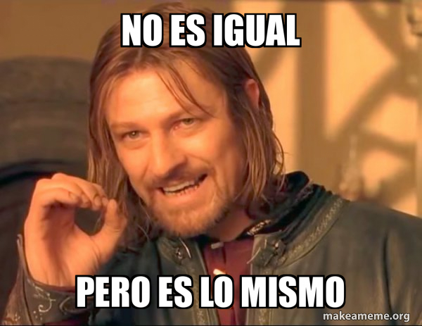
¿ES LO MISMO DESARROLLO ÁGIL Y TESTING AGIL?
Notes:
El desarrollo ágil y el testing ágil son dos aspectos complementarios dentro de un enfoque ágil para el desarrollo de software. Aunque ambos comparten principios y valores similares, existen algunas diferencias clave entre ellos:
El desarrollo ágil se refiere a un enfoque de desarrollo de software que se basa en los valores y principios del Manifiesto Ágil
El testing ágil es una práctica que se alinea con los valores y principios del desarrollo ágil.
el desarrollo ágil se refiere a un enfoque general de desarrollo de software que abarca aspectos como la planificación flexible, la adaptabilidad y la entrega incremental. El testing ágil es una práctica específica dentro del enfoque ágil, que se centra en la integración temprana del testing, la colaboración y la realización de pruebas incrementales. Ambos aspectos son esenciales para lograr un desarrollo de software ágil y de alta calidad.

Slide 12
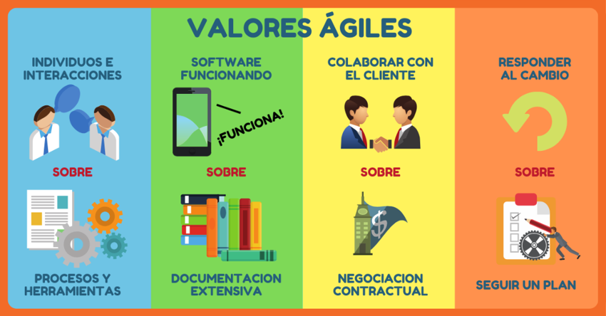
CONCEPTO DE MANIFIESTO
Declaración formal → Documento
Principios o Intenciones → Movimiento/Metodología
Memorable
Breve
Notes:
Un manifiesto es una declaración formal o un conjunto de principios que establecen los valores y las creencias fundamentales que guían una determinada metodología, enfoque o movimiento dentro de la industria del desarrollo de software.
Un manifiesto en el ámbito del software generalmente se utiliza para comunicar ideas y principios clave de una manera concisa y clara. Estas declaraciones suelen ser breves, memorables y fáciles de entender, y buscan transmitir la esencia de una filosofía o enfoque particular.

Slide 13
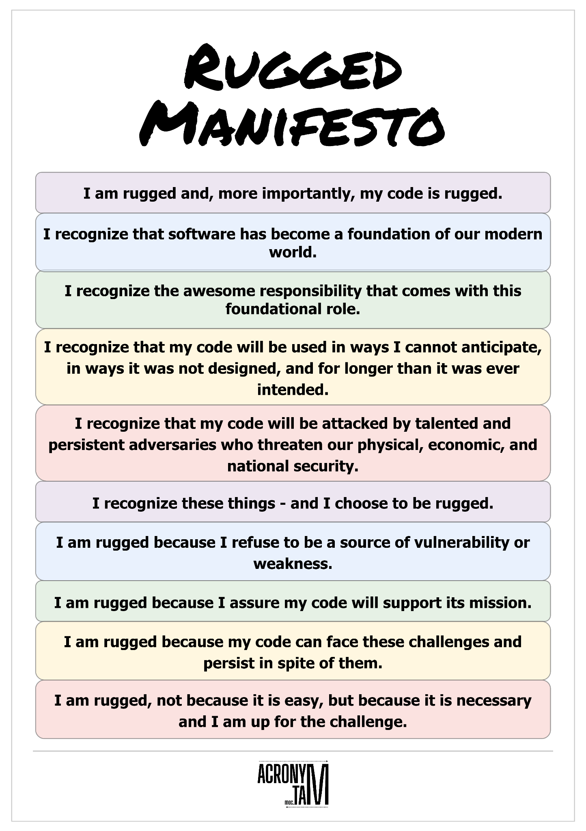
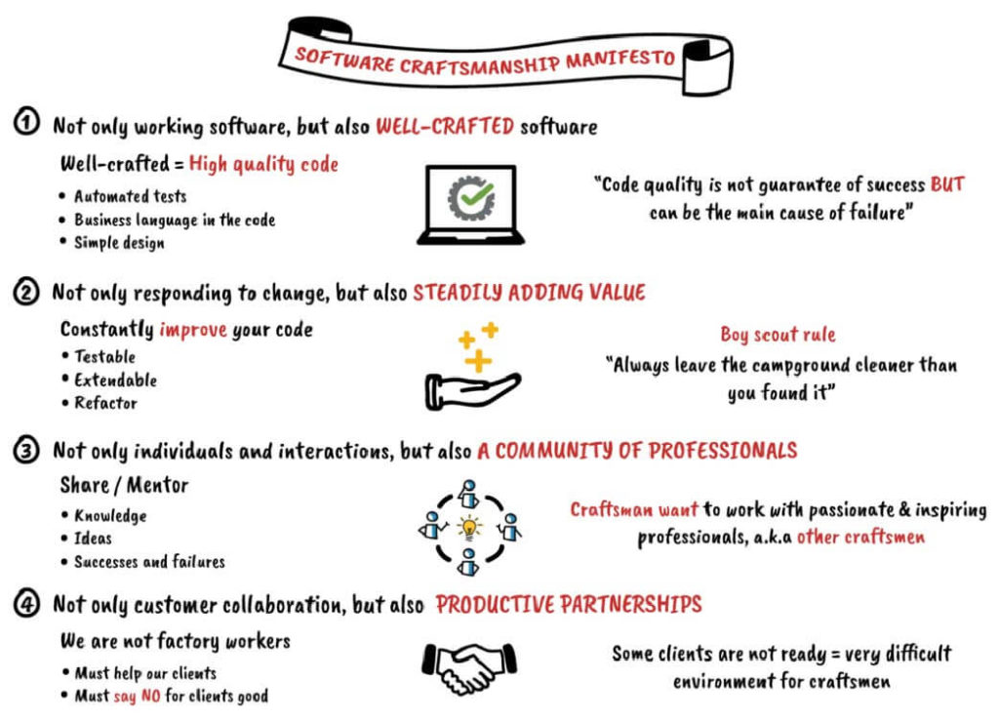
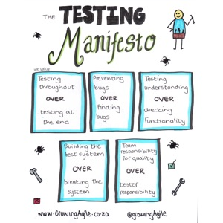
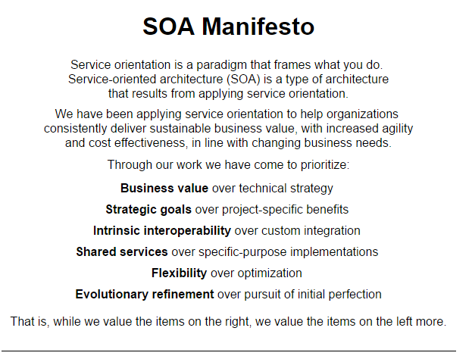
“EPIDEMIA” DE MANIFIESTOS
Notes:
Como se dijo en la diapositiva anterior un manifiesto es un documento público que establece principios e intenciones que responden a motivos/demandas de un grupo. (se puede no decir para ahorrar tiempo)
Uno de los más populares es el Manifiesto ágil, que es un documento que se utilizó con el objetivo de presentar una metodología/filosofía de trabajo nueva en el desarrollo del Software. Sin embargo, a partir de allí, muchos autores e incluso expertos en el área aprovecharon el éxito de este formato de presentación hasta el punto que al día de hoy existen personas hablando de “Manifesto Overload” que en una traducción (no tan directa, sino más yendo a la idea) sería epidemia de manifiesto.
Un ejemplo claro, e incluso criticado, es el de Simon Brown, un arquitecto de software que en su libro habla del “Manifiesto de la arquitectura de software” que ni siquiera cumple con los valores de un manifiesto, pero aún así aprovecha la idea.

Slide 14
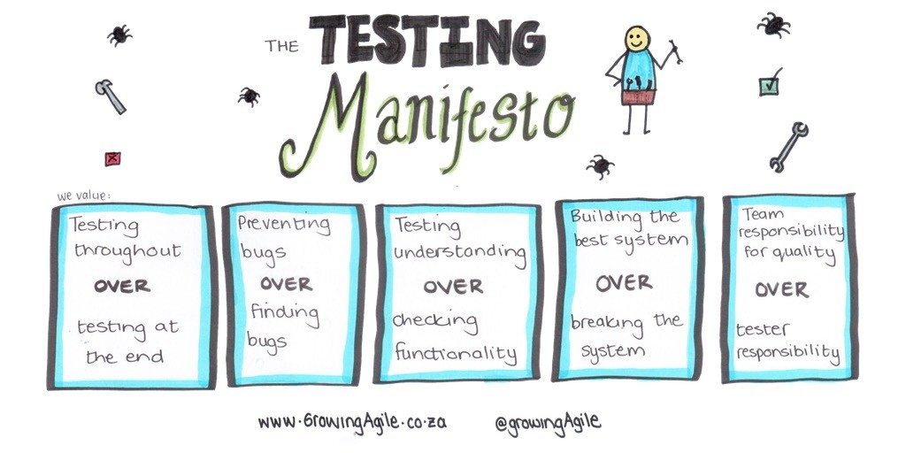
SOFTWARE TESTING MANIFESTO
Notes:
Tambien llamado "Agile Testing Manifesto" que fue presentado en 2009 como una extensión del Manifiesto Ágil. Este manifiesto establece los principios y valores fundamentales para el testing en entornos ágiles de desarrollo de software.
Estos valores reflejan la importancia del testing ágil en el contexto de la entrega continua de software y el enfoque centrado en el valor del cliente. El manifiesto enfatiza la necesidad de adaptabilidad, comunicación efectiva y enfoque pragmático en el proceso de testing dentro de los equipos ágiles.

Slide 15
Testing durante todo el proceso sobre las pruebas al final
Notes:
Valoramos el testing durante todo el proceso sobre las pruebas al final: el testing es una actividad que necesita darse junto con la codificación, la documentación y el resto de operaciones. Si un tablero Kanban posee una columna de Testing, ten por seguro que el testing se está viendo como una fase y la actividad de los testers se está separando de la del resto del equipo. Como alternativa se recomienda una fase de Verificación donde una vez que el trabajo esté a DONE un compañero pueda revisarla.

Slide 16
Prevención de bugs en lugar de encontrar bugs
Notes:
Valoramos la prevención de errores en lugar de encontrar errores: Debe hacerse lo antes posible, normalmente la mayoría de los errores se dan por asunciones sin aclarar en la toma de requisitos.

Slide 17
Comprensión de las pruebas sobre la verificación de la funcionalidad
Notes:
Valoramos la comprensión de las pruebas sobre la verificación de la funcionalidad: Los testers deben ser los representantes del cliente en cada decisión del diseño, asegurándose que la feature satisfaga las verdaderas necesidades de estos y no solo las especificaciones.

Slide 18
Construir el mejor sistema sobre romper el sistema
Notes:
Valoramos construir el mejor sistema sobre romper el sistema: Tradicionalmente los Testers se han centrado en buscar la forma de romper el sistema, enfocándose en el Testing Negativo. Sin
embargo, un tester se debe enfocar en el objetivo principal: crear un producto que aporte valor y cumpla su función como se espera.

Slide 19
Responsabilidad del equipo por la calidad sobre la responsabilidad del probador
Notes:
Valoramos la responsabilidad del equipo por la calidad sobre la responsabilidad del probador: Los testers por sí sólos no pueden mejorar la calidad. Su función es la de determinar el nivel de calidad e informar de ella a los interesados. Sólo puedes mejorar la calidad uniendo tus esfuerzos a los del equipo.

Slide 20
¿PREGUNTAS?
48701 - Basso Martín Federico
54910 - Gómez Iván Alejandro
86120 - Grande Araceli Tamara
86329 - Sueldo Tomas Agustin
88475 - Juarez Santiago

Slide 21
BIBLIOGRAFÍA
https://www.infoq.com/news/2011/07/manifesto-overload/
https://insights.sei.cmu.edu/blog/the-benefits-of-high-frequency-testing/
https://www.informit.com/articles/article.aspx?p=1316250
https://www.autentia.com/wp-content/uploads/2020/04/Agile-Testing.pdf
https://marutitech.com/traditional-testing-vs-agile-testing/#Challenges_While_Transitioning_From_Traditional_To_Modern_Testing_Practices

